Slide 1
ОБЗОР периодических изданий
2024 ГОД

Slide 2
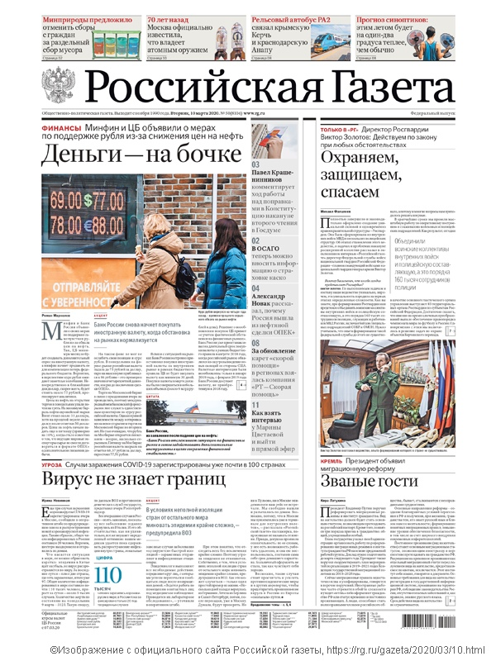
"Российская газета" - ежедневная общественно-политическая газета. Учредитель — Правительство РФ.
После публикации в «Российской газете» вступают в силу законы и нормативно-правовые акты.
"Российская газета" — современный мультимедийный холдинг, круглосуточно поставляющий качественную информацию о значимых событиях федерального, регионального и международного масштаба. Является лидером по объему аудитории в сегменте общественно-политических и деловых газет.

Slide 3
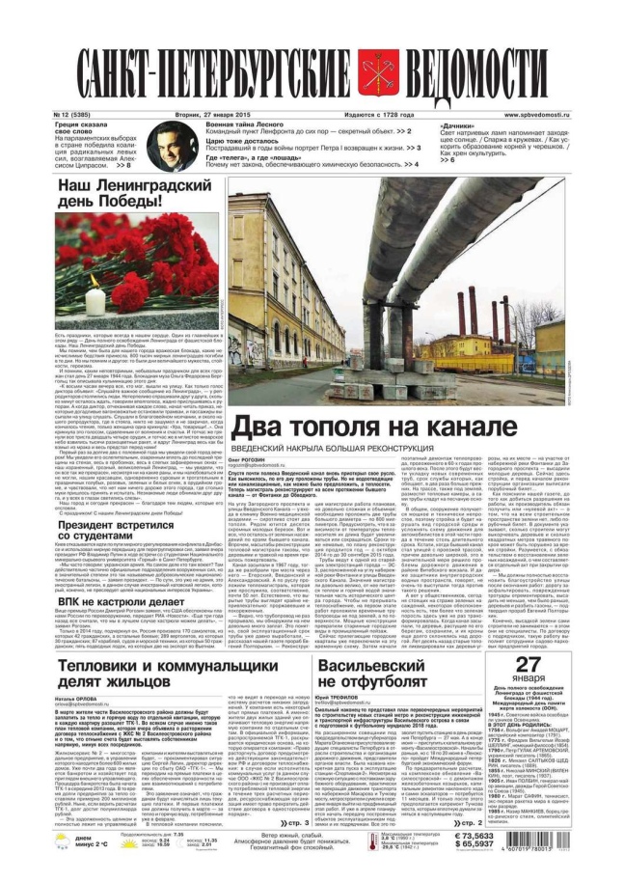
«Санкт-Петербургские ведомости» являются главным ежедневным изданием города и Северо-Западного региона.
Газета неоднократно включалась в перечни наиболее авторитетных и имеющих самый высокий уровень доверия изданий региона.
Газета имеет статус консервативного, серьезного, качественного общественно-политического издания. Целевая аудитория газеты – образованные, думающие, социально и экономически активные люди от 35 лет.

Slide 4

Журнал «Архитектура, Строительство, Дизайн» Правопреемник журнала «Архитектура СССР», зарегистрирован в МПТР России и издаётся с 1994 года. Журнал для профессионалов, специалистов, преподавателей и студентов вузов, руководителей городов, областей и республик.
Основная тематика: архитектура, дизайн, строительство, ландшафтный дизайн, новые технологии в строительстве и архитектуре.

Slide 5
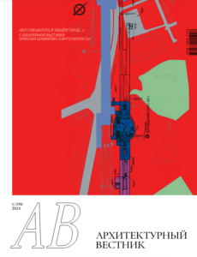
Журнал ориентирован на практикующих архитекторов и дизайнеров, строителей, поставщиков стройматериалов, риэлтеров, а также всех интересующихся современной практикой архитектуры и строительства.
Основные рубрики: «Проекты и постройки», «Градостроительство», «Архитектура интерьера», «Архитектура и дизайн», «Архитектурные портреты», «Творческие проблемы», «Архитектурные конкурсы», «Архитектурное образование», «Новые технологии».

Slide 6

Журнал «Промышленное и гражданское строительство» был учрежден в 1923 г. : с сентября 1923 г. до сентября 1958 г. он назывался «Строительная промышленность», с октября 1958 г. до мая 1992 г. - «Промышленное строительство», с июня 1992 г. - «Промышленное и гражданское строительство» («ПГС»).
В его публикациях всегда отражаются новаторские идеи науки и практики, вопросы безопасности сооружений, управления и организации строительным производством, проблемы градостроительства и архитектуры и т. д.
Идя в ногу со временем, журнал расширил диапазон публикуемых материалов за счет включения в них вопросов градостроительства, архитектуры, деятельности общественных и профессиональных организаций, коммерческих структур, создания новых нормативных и правовых документов.
Тематика журнала включает ныне многие вопросы делового партнерства, являясь, по существу, связующим звеном между наукой, практикой и бизнесом.
Основные цели и задачи журнала - это содействие развитию инвестиционно-строительной деятельности в России, развитию строительной науки, повышению роли российской инженерной интеллигенции и престижности профессии инженера-строителя, развитию интеграции достижений науки в мировое сообщество.

Slide 7

Ежемесячный общероссийский журнал «Ценообразование и сметное нормирование в строительстве».
Главный журнал сметчиков страны! Посвящен актуальным вопросам ценообразования и сметного нормирования в строительстве, экономики и управления, бухгалтерского учета в строительстве.
На страницах журнала печатаются следующие материалы: оперативная информация Союза инженеров-сметчиков, Минстроя России, органов управления в части ценообразования и экономики в строительстве, методические материалы и практические рекомендации по сметному делу, бухгалтерскому учету и управлению в строительстве.
Один из разделов издания включает индексы цен в строительстве и стоимость жилья по регионам Российской Федерации.
Отличительной особенностью издания является ежемесячная публикация вновь разработанных сметных норм и расценок на новые виды работ, материалы, технологии и оборудование в строительстве. Указанные нормы и расценки призваны пополнять сметно-нормативную базу.
В журнале так же публикуется банк вакансий и предложений специалистов сметного дела, в котором вы можете поместить информацию о себе или посмотреть предложения фирм, нуждающихся в услугах специалистов-сметчиков.

Slide 8

Ежемесячный научно-технический журнал "Строительные материалы" основан в 1955 году для освещения государственной технической политики в области материальной базы строительства - стройиндустрии и промышленности строительных материалов.
На протяжении десятилетий в журнале "Строительные материалы" освещены основные этапы становления и развития более чем двадцати подотраслей промышленности строительных материалов, важнейшие открытия и изобретения в области материаловедения, техники и технологии. освещается развитие более пятнадцати подотраслей промышленности строительных материалов, современные достижения в области материаловедения, техники и технологий;

Slide 9
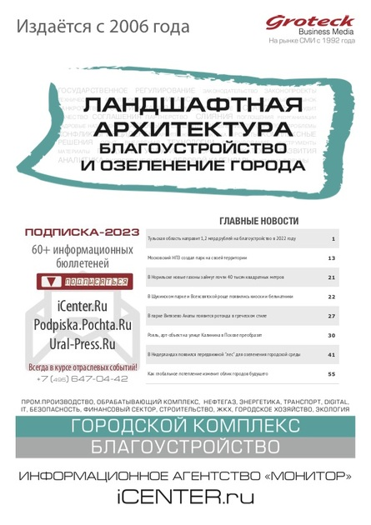
«Ландшафтная архитектура. Благоустройство и озеленение города» позволит быть в курсе основных новостей ландшафтной архитектуры; в ежемесячной динамике увидеть, как меняется рынок; какова практика ведущих игроков рынка, каковы мнения ключевых персон, прогнозы и перспективы развития рынка.
Главные темы публикаций:
Региональные программы и решения
Благоустройство: городская ландшафтная архитектура; сады, парки, зоны отдыха; дворы, спортивные и детские площадки
Компоненты ландшафтного дизайна: зеленые насаждения; малые архитектурные формы, садово-парковая скульптура; аквадизайн, фонтаны, искусственные водоемы; освещение города, садово-парковое освещение
Технологии. Оборудование. Инструмент. Посадочный материал
Экскурсии. Обзоры. Портреты
Индикаторы развития: аналитика, обзоры, исследования, статистика. Тенденции и перспективы
Деловой календарь

Slide 10

«INTERIOR + DESIGN» — DIGITAL-FIRST БРЕНД, УНИКАЛЬНЫЙ, ОТВЕЧАЮЩИЙ ИНТЕРЕСАМ ПРОФЕССИОНАЛОВ И ШИРОКОЙ АУДИТОРИИ.
«НАША МИССИЯ: ВДОХНОВЛЯТЬ, ОБУЧАТЬ И ОБЪЕДИНЯТЬ».
« …МЫ СОВМЕЩАЕМ ВИЗИОНЕРСКИЕ ИСТОРИИ И ПРАКТИЧЕСКИЕ РЕКОМЕНДАЦИИ. ОТКРЫВАЕМ НОВЫЕ ИМЕНА И РЕШАЕМ ОБРАЗОВАТЕЛЬНЫЕ ЗАДАЧИ. МЫ ВЕРИМ, ЧТО МОДА МОЖЕТ БЫТЬ ИНТЕЛЛЕКТУАЛЬНОЙ, А БОГАТЫЙ ИНТЕРЬЕР — СОВРЕМЕННЫМ. МЫ ПОМОГАЕМ ПРОФЕССИОНАЛАМ И ЛЮБИТЕЛЯМ ОВЛАДЕТЬ ИСКУССТВОМ БЫТЬ СОВРЕМЕННЫМ...»

Slide 11


Журнал «АВОК» является главным печатным органом Некоммерческого Партнерства АВОК «Инженеры по отоплению, вентиляции, кондиционированию воздуха, теплоснабжению и строительной теплофизике».
Журнал основан в 1990 г., «АВОК» — ведущий отраслевой журнал, пользующийся заслуженным авторитетом специалистов в области ОВК. В публикациях объективно отражается отечественный и международный опыт применения различных инженерных решений на современных объектах.
Уникальная особенность журнала «АВОК» заключается в том, что он предоставляет специалистам полный спектр информации в области отопления, вентиляции и кондиционирования в частности.
Журнал «С.О.К. (Сантехника. Отопление. Кондиционирование)» — ежемесячное отраслевое издание для профессионалов рынка инженерного обустройства зданий и сооружений. С 2002 года журнал помогает специалистам в выборе инженерной сантехники, отопительного и климатического оборудования и технологий, публикуя экспертные оценки и освещая актуальные вопросы отрасли.
Также информация, размещаемая в издании, даёт понимание происходящего в сегментах энергосбережения, энергоэффективности и возобновляемой энергетики
Целевая аудитория:
Проектировщики, архитекторы, монтажники, руководители строительных организаций, производители и поставщики сантехнического, отопительного и климатического оборудования, служащие профильных госучреждений, а также студенты, аспиранты и преподаватели профильных ВУЗов.

Slide 12
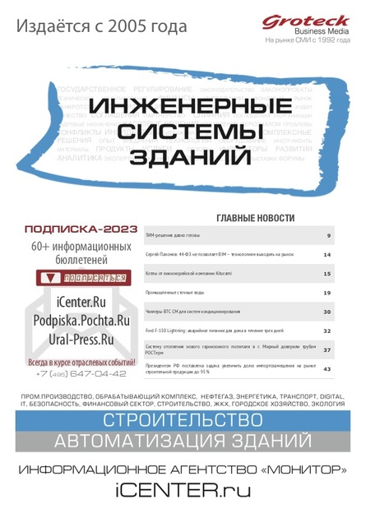
«Инженерные системы зданий» ежемесячное отраслевое издание для руководителей и технических специалистов девелоперских и строительных компаний; владельцев и инвесторов недвижимости; архитекторов, дизайнеров, проектировщиков зданий; специалистов проектных и конструкторских организаций; руководителей и технических специалистов управляющих и эксплуатационных компаний; дистрибьюторов оборудования для оснащения и эксплуатации зданий; системных интеграторов и инсталляционных компаний.
В публикациях объективно отражаются материалы по:
Регулированию, стандартам и нормативам.
Вопросы профессионального сообщества. Партнерство и сотрудничество.
Комплексные проекты и решения "умного дома": российские решения, зарубежный опыт и решения.
Системы "умного дома": мультирум, системы диспетчеризации, микроклимат, освещение и энергоснабжение, водоснабжение и канализация, системы контроля и управления доступом, охранно-пожарные системы, телевидение, связь, интернет, обслуживание территории, иные системы.
Производство для "умного дома".

Slide 13

«Строительные и дорожные машины»
Научно-технический и производственный журнал издается с января 1956 года.
Освещает вопросы, связанные с созданием, производством, эксплуатацией строительно-дорожной, коммунальной, лесозаготовительной и мелиоративной техники, оборудования промышленности строительных материалов, ручного инструмента, лифтов, а также результаты поисковых, научно-исследовательских и опытно-конструкторских работ в области машиностроения, технологий выполнения строительных работ, сертификации, подготовки технических регламентов и стандартов ISO.

Slide 14

Журнал «ДОРОГИ. Инновации в строительстве» освещает экономические и правовые аспекты дорожной отрасли, поднимает вопросы проектирования, строительства и содержания объектов транспортной инфраструктуры, технического и технологического оснащения предприятий дорожно-мостового комплекса, знакомит с российскими и зарубежными инновационными разработками.
Журнал выходит 8 раз в год.

Slide 15

Журнал «Автомобильные дороги» – это ведущее издание дорожного комплекса страны. Издаваясь с 1927 года, он имеет богатую историю и многолетние традиции.
В журнале «Автомобильные дороги» специалисты находят информацию, аналитику и прогнозы по самому широкому спектру проблем дорожного хозяйства. Источники и объекты финансирования дорожных работ, современные технологии управления, строительства, содержания и ремонта, технические и технологические новинки, образовательные услуги для специалистов дорожной отрасли, зарубежный опыт, подробные обзоры профильных выставок – это лишь некоторые темы журнала.
Аудитория журнала:
• Руководители и служащие государственных органов - федеральных, региональных и муниципальных управлений дорожного хозяйства;
• Руководители и служащие общественных организаций и объединений дорожной отрасли;
• Топ-менеджеры и специалисты предприятий дорожного хозяйства, предприятий машиностроения, лизинговых и страховых компаний;
• Участники специализированных выставок, семинаров и конференций;
• Специалисты научных и учебных учреждений и организаций дорожного хозяйства.

Slide 16

«Дорожно – строительная техника и технологии» издается с 2005г.
Это ежемесячное отраслевое издание для руководителей и специалистов проектных институтов, подразделений по благоустройству и дорожному хозяйству, дорожных управлений и предприятий, выполняющих дорожно-строительные работы, начальникам ДРСУ, ДЕП.
Темы публикаций:
Регулирование: Законодательные акты. Государственные инициативы. Региональные и муниципальные программы.
Государственно-частное партнерство. Производство. Модернизация. Импортозамещение.
Сервисные центры. Техническое обслуживание.
Маркетинг и продажи: демонстрационные показы. Обзоры техники, лизинг, аренда, продажи, поставки спецтехники.
Технологии дорожного строительства. Новинки техники: техника для землеройных работ; техника для подготовки и укладки дорожных покрытий; техника для погрузочно-разгрузочных работ; техника для транспортировки грузов; специализированная техника; техника для ухода за дорогами.
Инновации. Интеллектуальные системы. Комплектующие.

Slide 17

«Земельные отношения: регулирование, практика, региональные аспекты» представляет вниманию читателей ежемесячный мониторинг главных событий по вопросам земельных отношений.
На страницах издания читатели найдут главные отраслевые новости, обзоры, аналитические материалы, тенденции и прогнозы развития рынка, экспертные мнения, деловой календарь, обучающие семинары.

Slide 18


Журнал «Геодезия и картография» выходит в свет с августа 1925 года и является авторитетнейшим научным изданием отрасли геодезии и картографии России и стран СНГ.
В нем публикуются научные статьи ученых, аспирантов, специалистов предприятий различных отраслей в области геодезии, картографии, кадастра, навигации, дистанционного зондирования Земли из космоса, ГИС-технологий, инфраструктуры пространственных данных, строительства, архитектуры, дорожного хозяйства и многих других.
Научно-практический журнал «Землеустройство, Кадастр и мониторинг земель» издается с 2006 года, ориентирован на профессиональную аудиторию: руководителей и работников земельных комитетов, руководителей местных органов власти, руководителей предприятий-собственников или арендаторов земли, строительных и проектно-изыскательских организаций, специалистов юридических служб, регистраторов недвижимости, кадастровых инженеров, научных сотрудников, преподавателей и студентов профильных вузов, а также компаний, занятых поставкой землеустроительного оборудования и оказанием геодезических услуг.

Slide 19

«Жилищное хозяйство и коммунальная инфраструктура»
Журнал размещен на сайте Научной электронной библиотеки и индексируются в библиографической базе данных научных публикаций российских учёных (РИНЦ).
РАЗДЕЛЫ ЖУРНАЛА:
Строительные конструкции, здания и сооружения.
Инженерные системы и коммуникации.
Градостроительство. Реконструкция, реставрация и благоустройство.
Экология и безопасность городской среды.
Дорожно-транспортное хозяйство и строительная техника.
Экономика и организация строительства.

Slide 20

Прежнее название "ЖКХ: управление, инвестиции, технологии". Издается с 2010г. Будет полезен руководителям и ведущим специалистам организаций, обеспечивающих весь спектр услуг по функционированию ЖКХ. Руководителям управляющих компаний и ТСЖ.
Регулирование. Законодательные акты и инициативы.
Управление: региональное и муниципальное управление, самоуправление, саморегулирование, общественный контроль, кадровые решения, стандарты, нормативы, регламенты.
Контроль: тарифы и платежи, электронное ЖКХ, контроль, аудит, проверки.
Практические решения: электро-, газо-, тепло-, водоснабжение, ресурсосбережение, иные общедомовые системы, эксплуатация придомовых территорий. Зарубежный опыт. Индикаторы. Аналитика.

Slide 21

Журнал «Турист» ( издаётся с 1929 г.) старался охватить всю гамму туристских проблем – и «плановые» (коммерческие) походы и экскурсии, и работа «туристических» организаций и баз, и краеведение, и спортивные путешествия.
В настоящее время журнал опирается в своей деятельности на широкий круг туристов и альпинистов, работников турагентств и туроператоров, ученых, литераторов, фотографов, художников.
Журнал «Турист» знакомит читателей с путешествиями по нашей стране и за рубежом, с альпинистскими восхождениями, с результатами чемпионатов по туризму и альпинизму России и СНГ, рассказывает об экстремальных путешествиях, о кинофестивале «Вертикаль» (фильмы обо всех видах туризма, об альпинизме и скалолазании, приключениях, природе), о фестивалях туристской и авторской песни

Slide 22

«Турбизнес» – журнал для специалистов туристической отрасли.
Публикуется достоверная и подробная информация по основным аспектам деятельности туристических фирм: авиаперевозкам, гостиничному обслуживанию, страхованию, законодательству, правовым проблемам, вопросам налогообложения, финансового сервиса, информационным технологиям, а также новости туроператоров, гостиниц, транспортных компаний, статистика, обзоры российского и зарубежного туристических рынков.

Slide 23

Журнал «Гостиничное дело» предназначен для профессионалов сферы индустрии гостеприимства: администраторов, топ-менеджеров, маркетологов и других специалистов гостиничного дела, а также инвесторов и девелоперов.
В тематических планах журнала:
управление отелем и рестораном в отеле; маркетинг гостиничных услуг.
Новое оборудование и IT-технологии.
Мебель и аксессуары.
Работа служебных подразделений: регламентация и контроль. Подбор, подготовка и проверка кадров
Обеспечение безопасности гостей и имущества.
Охрана труда, пожарная безопасность в отеле.
Дизайн и интерьер: лучшие идеи.
Новые открытия и другие темы, сформированные в том числе и по просьбе читателей из различных регионов нашей страны.

Slide 24

Журнал "Делопроизводство" - специализированный журнал (первый номер появился в конце 1997 г.), освещающий на своих страницах вопросы организации документооборота, регистрации и оформления документов, контроль их исполнения.
Также в рамках журнала освещается процесс формирования дел, передачи документов в архивы, введения новейших технологий в делопроизводстве.
Организация документооборота, регистрация и оформление документов, контроль их использования,
формирование дел, архивное дело, компьютеризация

Slide 25
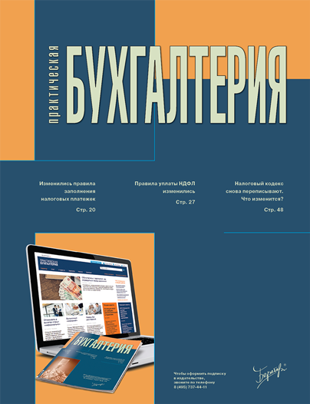
В журнале «Практическая бухгалтерия» работает коллектив высокопрофессиональных экспертов-практиков, создавший бератор «Практическая бухгалтерия» и серию бераторов «Практическая энциклопедия бухгалтера».
В журнале публикуются статьи, которые вы больше не встретите нигде, это уникальный авторский материал, проверенный на практике.
«Практическую бухгалтерию» выписывают для того, чтобы:
правильно вести бухучет без ошибок и неточностей;
быть в курсе изменений в законодательстве и вовремя корректировать работу своей бухгалтерии;
рассчитывать налоги грамотно и применять все безопасные методы минимизации;
знать мнение чиновников и аудиторов по спорным, неясным требованиям законодательства.
В каждом номере «Практической бухгалтерии»:
решения проблемных вопросов бухучета в рубрике «Проблема»
возможности по упрощению работы бухгалтерии в рубрике «Лазейки законодательства»;
советы по подготовке к встрече с проверяющими органами в рубрике «Проверки»;
арбитражная практика;
ответы на вопросы, справочник по налогам, бухгалтерские письма и многое другое.

Slide 26

Сегодня журнал «Бухгалтерский учет» является одним из самых авторитетных и популярных журналов в области бухгалтерского учета и налогообложения, аудита и экономического анализа.
Журнал «Бухгалтерский учет» остается верным помощником бухгалтера в освоении учета, отчетности и налогообложения.
Отбор материалов и формирование тематики журнала отличается скрупулезностью и высокой требовательностью.
Успешная реализация информационной, учебно-образовательной и методологической функций позволяет журналу удовлетворять профессиональные запросы бухгалтеров, ревизоров, контролеров, научных работников, преподавателей, способствовать лучшей подготовке бухгалтерских кадров.
В настоящее время журнал «Бухгалтерский учет» выходит один раз в месяц.

Slide 27

«Главбух» — практический журнал для бухгалтеров.
В каждом номере – пошаговые инструкции и практические советы по бухучету, налогообложению и отчетности, полезные таблицы, схемы и образцы заполнения документов.
Журнал о бухгалтерском учете и налогообложении. Все изменения в законодательстве изложены просто и понятно, даны практические примеры по учету и налогам, схемы и таблицы.
Редакция заранее узнаёт, что поменяется работе в бухгалтера, какие вопросы требуют пристального внимания и готовит своевременные разъяснения на две недели вперед.
Получайте памятки, инструкции, таблицы с разъяснениями, чтобы вовремя перестроить свою работу, навести порядок в документах и избежать ошибок.
Самые сложные, запутанные ситуации в учете и законодательные изменения вам будут не страшны.

Slide 28

«Актуальные проблемы российского права» — это научно-практический юридический журнал, посвященный актуальным проблемам теории права, практике его применения, совершенствованию законодательства, а также проблемам юридического образования.
Рубрики журнала охватывают все основные отрасли права, учитывают весь спектр юридической проблематики, в том числе теории и истории государства и права, государственно-правовой, гражданско-правовой, уголовно-правовой, международно-правовой направленности.
На страницах журнала размещаются экспертные заключения по знаковым судебным процессам, материалы конференций, рецензии на юридические новинки.
В журнале активно публикуются известные ученые и практики, преподаватели ведущих российских вузов, судьи, сотрудники государственных органов.

Slide 29

В журнале «Градостроительное право» освещаются научные исследования:
по правовому обеспечению внедрения новых градостроительных технологий и архитектурно-планировочных решений;
проблемам современного городского права; комплексного освоения новых территорий страны путем строительства новых или возрождения заброшенных городов;
по влиянию на градостроительство теорий города, разрабатываемых другими гуманитарными науками (философской, экономической, социальной, исторической, урбанистической, политологической и др.);
по правовым проблемам урбанизации и жизнедеятельности мегаполисов;
по исследованию зарубежного опыта развития градостроительных наук, архитектуры и урбанистики;
проблемах и пробелах законодательства и правоприменения.

Slide 30

«Социальное и пенсионное право» федеральный научно-практический журнал. Издаётся с 2005 г.
Рубрики и виды публикуемых материалов: Законодательство, судебная практика, обзоры конференций; история развития; статьи и комментарии ведущих специалистов отрасли; правовое обеспечение выплаты пенсий, пособий, компенсаций, субсидий; оказания социальных услуг, предоставления льгот.
Пособия и льготы гражданам с детьми, государственные пенсии; социальное страхование., трудовой (страховой) стаж, понятия, периоды, специальный трудовой стаж, государственная социальная помощь, правовые основы социального обслуживания инвалидов, зарубежный опыт.

Slide 31

Ежемесячный журнал «Социальное обслуживание» является основным отраслевым изданием системы социального обслуживания населения – одного из наиболее значимых и динамично развивающихся секторов социальной сферы.
Он освещает деятельность различных видов учреждений социального обслуживания и органов социальной защиты населения.
Практически все публикуемые статьи посвящены практике модернизации системы социального обслуживания, повышению эффективности деятельности по предоставлению социальных услуг, обобщению современных технологий и инновационного опыта работы социальных служб.

Slide 32


Журнал "Information Security/Информационная безопасность" – это профессиональный взгляд на отрасль.
С его помощью потребители узнают о новейших решениях в области безопасности, о тенденциях рынка и его проблемных вопросах; ознакомятся с расчетами информационных рисков в различных сферах промышленности, банковской и финансово-кредитной сферы Российской Федерации.
Единственное в своем роде отраслевое издание для профессионалов в области информационной безопасности, которых объединяет общий интерес и готовность сделать мир продвинутым и безопасным одновременно.
«it expert (ИТ – Инфраструктура бизнеса)» - издание активных пользователей ИТ.
Справочник по выбору устройств и программного обеспечения для различных задач как в бизнесе, так и повседневной жизни.
Руководство пользователя по самостоятельной настройке и применению современных технологий в офисе и дома. Обзоры и тесты оборудования и ПО, ответы на вопросы и подробные и простые инструкции.
Журнал для тех, кто активно использует современные технологии в повседневной деятельности. Просто о сложном!

Slide 33

«IT – Manager (Администратор информационных технологий)»
Бизнес-издание в сфере управления и решения технических задач с использованием информационных технологий.
Активный диалог между корпоративными потребителями и поставщиками ИТ решений.
Развитие и трансформация бизнеса и государственного сектора в эпоху развития цифровой экономики. Цифровая трансформация бизнеса!
Журнал ориентирован на директоров по информационным технологиям, развитию, логистике, продажам, маркетингу, финансам, других линейных менеджеров крупных и средних компаний всех отраслей.

Slide 34

Критико-публицистический журнал «Музыкальная жизнь» основан в декабре 1957 года.
Это старейшее авторитетное отечественное периодическое издание о музыке и музыкантах, освещающее текущие события музыкальной жизни в России и в мире.
В фокусе внимания журнала – актуальные вопросы исполнительства и музыкальной педагогики, истории музыки и разных жанров музыкально-сценического искусства, фестивали и исполнительские конкурсы.
Публикации журнала позволяют осуществлять мониторинг образовательной деятельности музыкальных учебных заведений, поднимают вопросы культурной политики в регионах, освещают события музыкальной жизни государств-участников СНГ.
Благодаря подобной редакторской стратегии создается единое культурное пространство, задаются ценностные ориентиры, столь необходимые для формирования объективных и неангажированных критериев оценки тенденций современной музыкальной жизни.

Slide 35

Журнал «Книжная индустрия» издается с 2008 года,– профессиональное периодическое издание, освещающее главные проблемы книжной отрасли, развитие книги и чтения, инновационные сервисы и технологии, деятельность издательств, книгораспространителей и библиотек.
Особое внимание отводится аналитике книжной отрасли.
Журнал осуществляет несколько ежегодных аналитических проектов: «Книжный рынок России. 2010-2020», «Культурная карта России. Литература. Чтение», «Мониторинг книжного рынка Москвы» и другие. «Книжная индустрия» ведет большую работу по аналитике и развитию инфраструктуры книги и чтения в Российской Федерации.
Журнал инициирует и проводит многочисленные отраслевые конференции, форумы, круглые столы как на профессиональных площадках, так и в сети Интернет.

Slide 36

Журнал «Курсив» выходит с 1996 г. Это — профессиональный журнал, посвященный новым издательским и полиграфическим технологиям: допечатной подготовке, печати, брошюровке и отделке.
Большое внимание уделяется тестированию новых технологий, современного оборудования и материалов.
Согласно результатам анкетирования, читатели «Курсива» — руководители и сотрудники издательств и типографий, рекламных агентств, дизайн-бюро и цифровых салонов специалисты в компьютерных технологиях — те, кто активно работает на рынке печатных услуг и располагает возможностями для расширения производства, принимает решения или влияет на их принятие.
Именно для этих людей и предназначен в первую очередь журнал «Курсив».
Как показывает анализ подписки журнал охотно читают не только профессионалы-полиграфисты со стажем, но и люди из смежных областей - компьютерщики, дизайнеры, сотрудники рекламных агентств, журналисты, работники искусства и т. д.

Slide 37

Журнал «Флексо Плюс» издается с июня 1997 г. В нем освещаются все аспекты печати упаковки и этикеток, а также других видов «неиздательской» продукции.
Рассматриваются не только ключевые вопросы флексографии, но и различные аспекты других специальных видов печати — глубокой, высокой, трафаретной, цифровой и тампонной.
На страницах журнала находят отражение самые последние события и новейшие технологические разработки в области допечатных, формных, печатных и отделочных процессов как в России, так и за рубежом.
Читателей держат в курсе важнейших тенденций, рассказываем о международных специализированных выставках и симпозиумах.
Регулярно освещается деятельность зарубежных технических ассоциаций флексографской печати и, конечно, российской некоммерческой Ассоциации флексографской печати.

Slide 38

«Publish» — профессиональное полиграфическое издание, где особое внимание уделяется допечатной подготовке, цифровой и офсетной печати, бумаге и расходным материалам, графическому дизайну и верстке.
Выходит с приложениями Adobe Magazine и Corel Magazine. журнал, посвященный современным полиграфическим и издательским технологиям.
Тематика статей: допечатная подготовка, цифровая и традиционная офсетная печать, бумага и расходные материалы для полиграфии, графический дизайн и вёрстка.
Особой популярностью среди читателей пользуются тестовые полосы, демонстрирующие возможности новейших печатающих устройств.
Publish активно сотрудничает с лучшими зарубежными изданиями, лицензируя статьи из уникального журнала для индустрии красок - Ink World Magazine ("Мир красок"); материалы популярнейшего института FLAAR, занимающегося независимым тестированием широкоформатных принтеров; руководства для типографий рулонной офсетной печати от Web Offset Champion Group; прикладные исследования PrintCity.
Специальные проекты: журналы в журнале Adobe Magazine и Corel Magazine; приложение "Расходные материалы".

Slide 39

Журнал издается с 1925 года и награжден орденом «Красной звезды».
Ежемесячный научно-популярный массовый журнал «Военные знания» это:
основной источник информации для педагогов-воспитателей;
актуальнейшие проблемы и направления формирования государственной военно-образовательной политики;
пропаганда передового опыта работы педагогических коллективов по формированию у молодежи мировоззренческих подходов и необходимых знаний, умений и навыков по вопросам обеспечения безопасности личности, общества и государства в условиях нарастания угроз и вызовов современного мира;
подготовка молодежи к военной службе по военно-профессиональной направленности;
выпуск учебно-методических пособий по основам военной службы, вопросам гражданской обороны, защите от чрезвычайных ситуаций и безопасности жизнедеятельности.

Slide 40

Журнал «Основы безопасности жизнедеятельности» является специальным информационно-методическим изданием МЧС России для преподавателей.
Читательскую аудиторию журнала составляют в основном специалисты, связанные с преподаванием предмета ОБЖ в общеобразовательной школе и дисциплины БЖД в средних и высших образовательных учреждениях России, интересующиеся теорией и практикой безопасности жизнедеятельности, обеспечением безопасности образовательных учреждений.
Кроме того, журнал читают педагоги и слушатели высших учебных заведений МЧС России, учебных центров федеральной противопожарной службы МЧС России, а также преподаватели и кадеты Кадетских корпусов МЧС России. Журнал «Основы безопасности жизнедеятельности» также распространяется среди более широкого круга сотрудников системы министерства. Его читают спасатели, пожарные, инспектора ГИМС, врачи, психологи, а также члены их семей.

Slide 41

Научный журнал “Лечебное дело” является авторитетным изданием, посвященным современным достижениям в области медицины и здравоохранения.
С момента своего основания журнал стремится предоставлять читателям высококачественную информацию о последних научных исследованиях, технологических инновациях и медицинских открытиях.
Читатели “Лечебного дела” получают доступ к современным тенденциям в медицинской науке, что позволяет им быть в курсе последних достижений и использовать новейшие методы в своей практике.
Журнал активно поддерживает обмен медицинским опытом и создает платформу для обсуждения вопросов, касающихся здравоохранения и медицинской практики. “Лечебное дело” ориентировано на широкую аудиторию специалистов в области медицины, врачей, исследователей, а также студентов и всех, кто интересуется современными тенденциями и перспективами развития медицинской науки.
Своевременные обзоры, оригинальные исследования и экспертные мнения делают этот журнал неотъемлемым источником информации для всех, кто стремится быть в передовой линии медицинских достижений.

Slide 42

Журнал "Медицинская сестра" вышел в свет в 1942 г. и стал самым читаемым не только для медсестер, но и для всех медицинских работников.
Основные рубрики:
Актуальная тема (сестринское дело в кардиологии, хирургии, педиатрии, стоматологии и др.)
Профессия: теория и практика (обезболивание, дезинфекция и стерилизация, уход за больными с различными видами патологии, массаж и др.)
Практикум для медсестер
Образование: проблемы и решение
Сестринские исследования
Сестринское дело за рубежом
Знакомьтесь: выпускники
Будьте здоровы!
Страницы истории
Хроника
Аудитория
Средний медицинский персонал всех направлений
Главные и старшие медицинские сестры
Преподаватели медицинских вузов и училищ
Администрация медицинских учреждений
Студенты медицинских училищ
Слушатели курсов повышения квалификации и студенты факультетов высшего сестринского дела

Slide 43

Рецензируемый журнал «Медицинский совет» был создан в 2007 году, как политематическое издание для практикующих врачей поликлинического звена.
Выходил 6 раз в год. Конкурентным преимуществом журнала стал его беспрецедентный для медицинских журналов тираж – более 20 000 экз. Такой тираж и наличие у издательства адресной базы лечебных учреждений позволили обеспечить врачей качественной информацией во всех регионах России от Калининграда до Владивостока.
В 2012 г. «Медицинский совет» выходил уже 12 раз в год. Начиная с 2012 г. наряду с политематическими номерами журнал стал издаваться и в виде специализированных выпусков к знаковым медицинским мероприятиям. В линейке номеров появились журналы, посвященные Кардиологии, Гастроэнтерологии, Неврологии, Гинекологии и другим темам.

